Slide 1
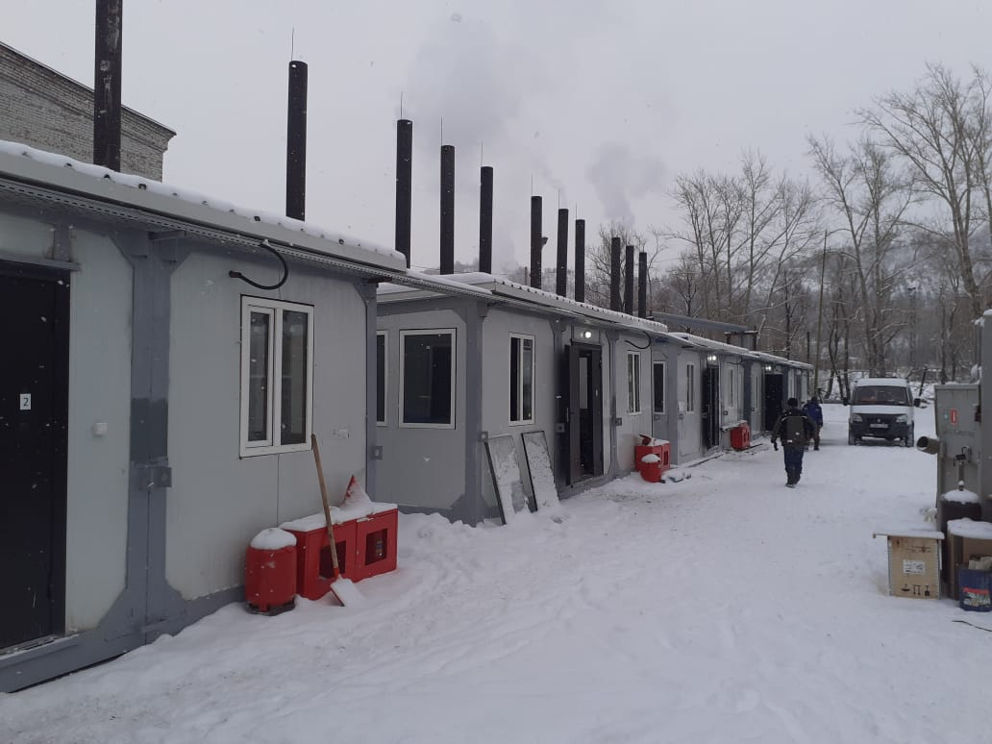
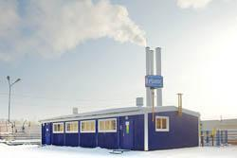
Презентация «Устройство Блочно-модульной котельной»
TOO ГАЗ KZ
GAZKZ.KZ

Slide 2
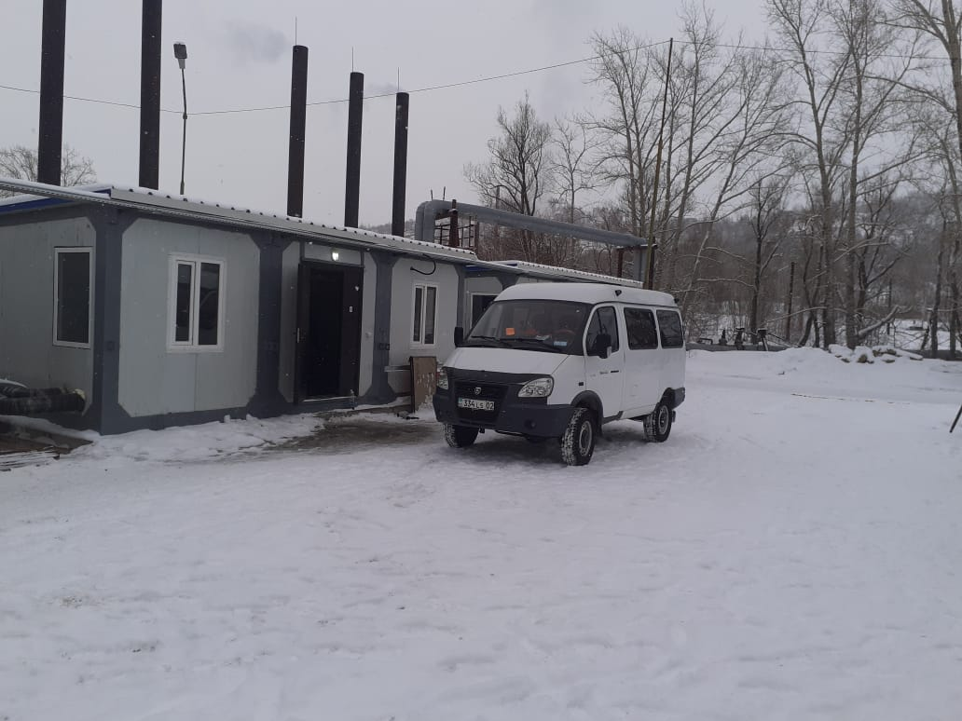
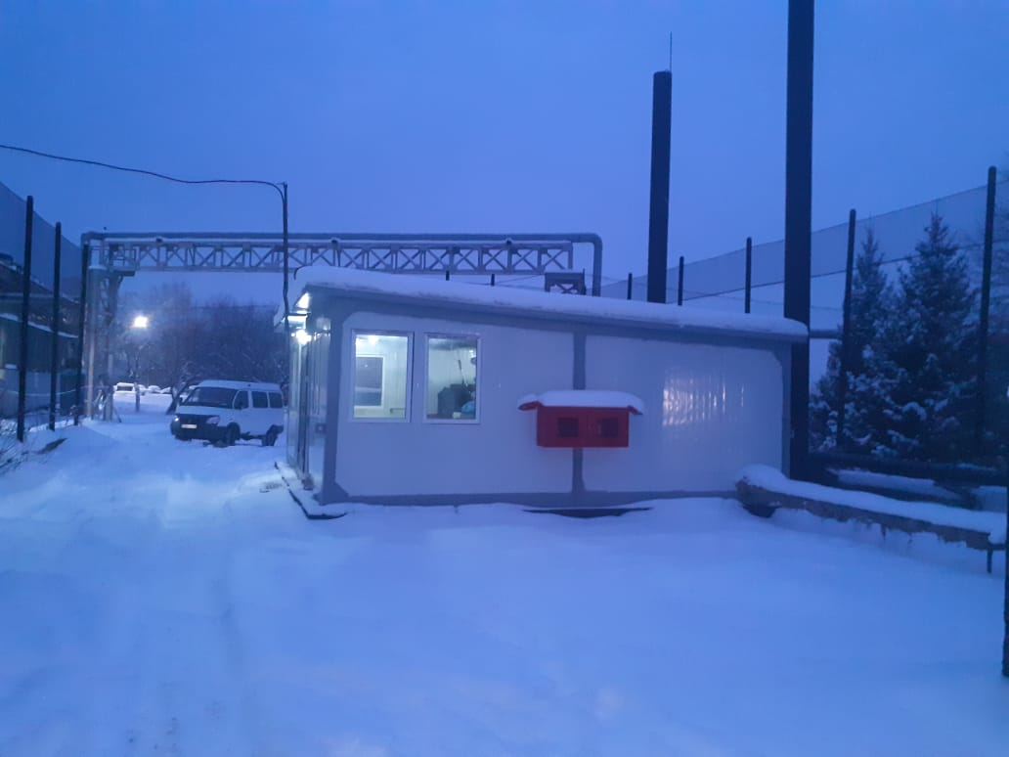
Блочно-модульная котельная, само название раскрывает всю суть – данная котельная состоит из модулей. Она легко обслуживается и легко транспортируется. Ее применение достаточно широко от производственных нужд до сферы ЖКХ. Блочно-модульный принцип построения обеспечивает возможность простого построения котельных необходимой мощности. Котельные могут транспортироваться в собранном виде. Такие котельные называются транспортабельными или кратко ТКУ. Так же блочная котельная предусматривает поставку на место монтажа отдельными блоками повышенной заводской готовности, т.е. все оборудование уже смонтировано в блоках на заводе.

Slide 3
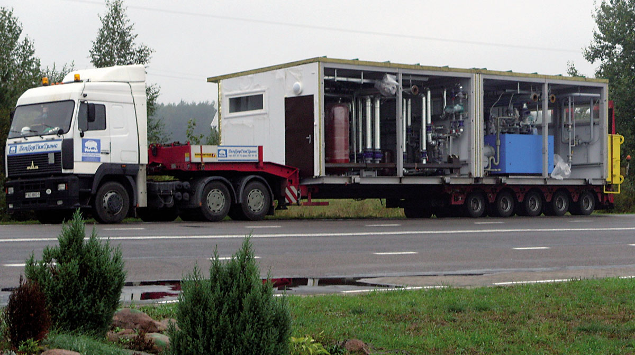
Доставка блоков до места монтажа осуществляется ж/д платформами или низкими тралами. Данные блоки необходимо установить на фундамент и состыковать блоки модульной котельной между собой, установить дымовую трубу, подсоединить газоходы и подключить инженерные коммуникации. После готовности инженерных сетей и монтажа котельной проводятся пусконаладочные и режимно-наладочные работы, завершением которых является сдача котельной органам надзора и запуск в эксплуатацию.

Slide 4
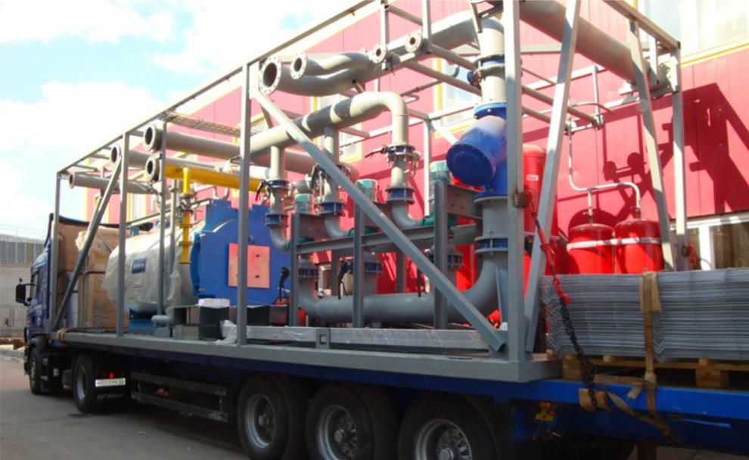
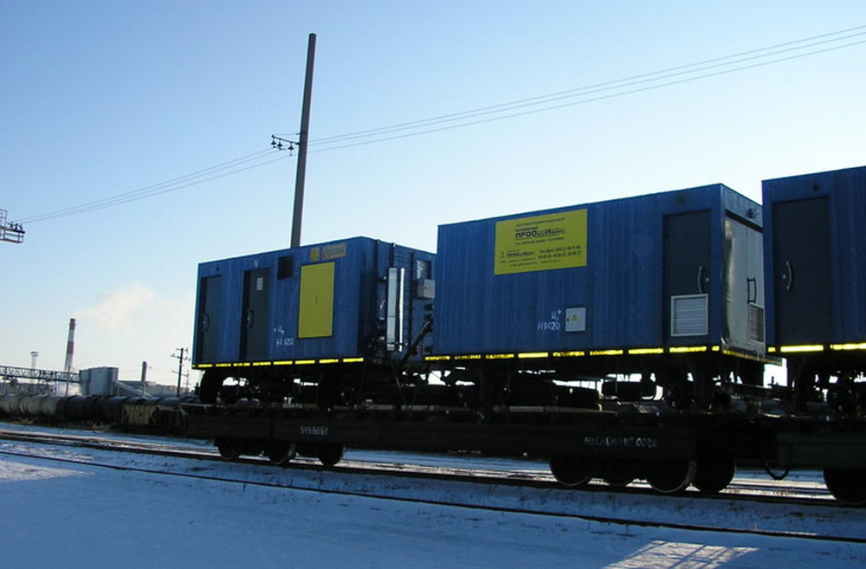
Блочно-модульные котельные представляют собой полностью готовые мобильные установки. Ее габариты компактны для транспортировки.
Сравнительно малые габариты блок-модулей позволяют доставить изготовленную установку автомобильным, а также железнодорожным транспортом в сжатые сроки прямо к месту будущей эксплуатации.

Slide 5
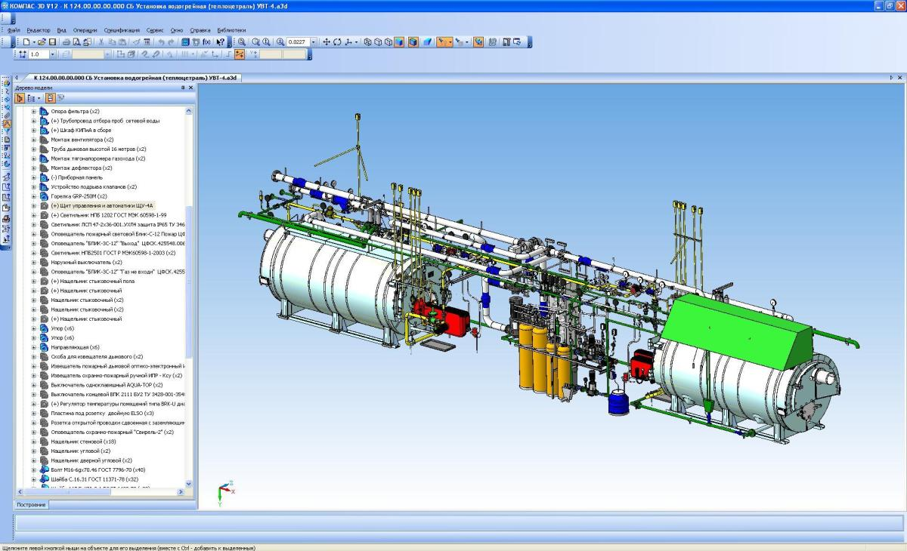
Строительная часть котельной
Здание котельной блочно-модульного исполнения обычно строится по стандартному проекту. Строительство котельных предполагает установку комплекса оборудования, включающего в себя транспортабельные модули максимальной заводской готовности. При необходимости, в дополнительном модуле размещаются бытовые помещения.

Slide 6
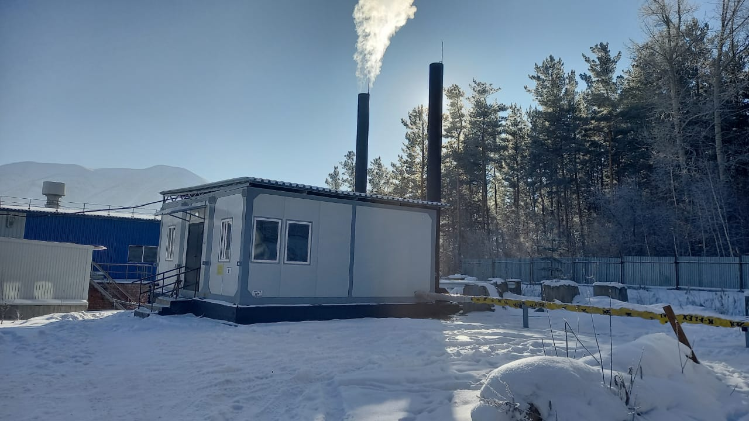
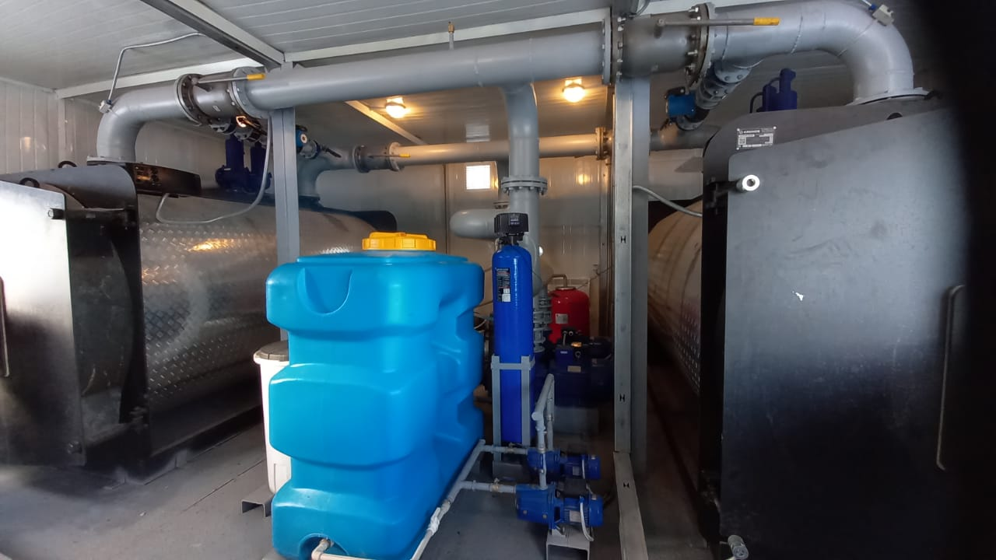
Назначение, устройство Блочно-модульная котельная предназначена для отопления, вентиляции и горячего водоснабжения помещений производственного, бытового и административного назначения. Работа котельной автоматизирована и не требует постоянного присутствия оператора.

Slide 7
Блочно-модульная котельная имеет цельносварные каркасы, которые предохранены от коррозии путем грунтования и окраски эмалью. Стеновая и кровельная обшивки выполнены из клееных панелей типа «сэндвич» большой толщины - стеновые 100-150мм и кровельные – 150-200мм соответственно (наружная и внутренняя стороны - стальной оцинкованный лист с полимерным покрытием; наполнение - негорючие базальтовые плиты). Пол так же имеет слоеную структуру: к нижней части каркаса и поперечных балок прикреплен стальной лист (крепление производиться таким образом, чтобы исключить проникновение внутрь влаги), рама пола заполняется негорючими базальтовыми плитами, верхний слой пола - стальной рифленый лист. Окна как правило, выполнены из ПВХ. Двери в котельной установлены металлические противопожарные. В помещении котельной предусмотрено отопление, вентиляция, водопровод, канализация и электрика (розетки, освещение).
Монтаж модулей котельной осуществляется с помощью болтовых скрытых соединений.

Slide 8
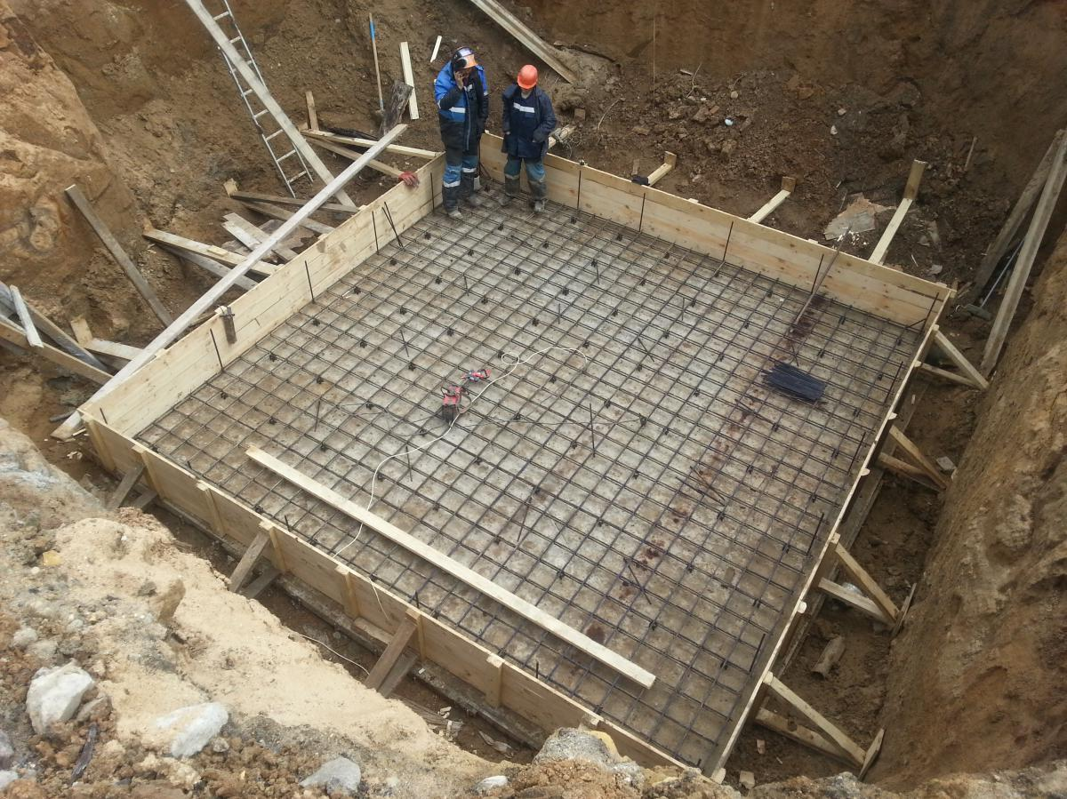
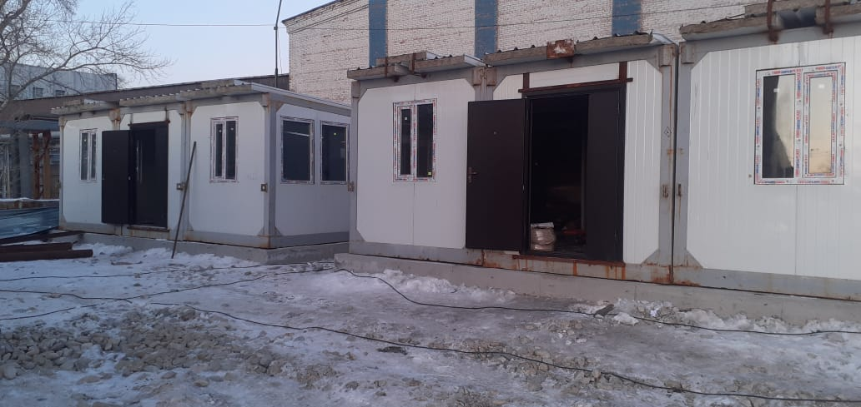
Блочно-модульная котельная монтируется на площадке заказчика на заранее подготовленный фундамент. Блоки стыкуются друг с другом, далее производится подводка инженерных коммуникаций
Для фундамента под котельную используются железобетонные блоки, устанавливаемые на монолитной ленте, также фундаментом может служить железобетонная плита неглубокого заложения.

Slide 9
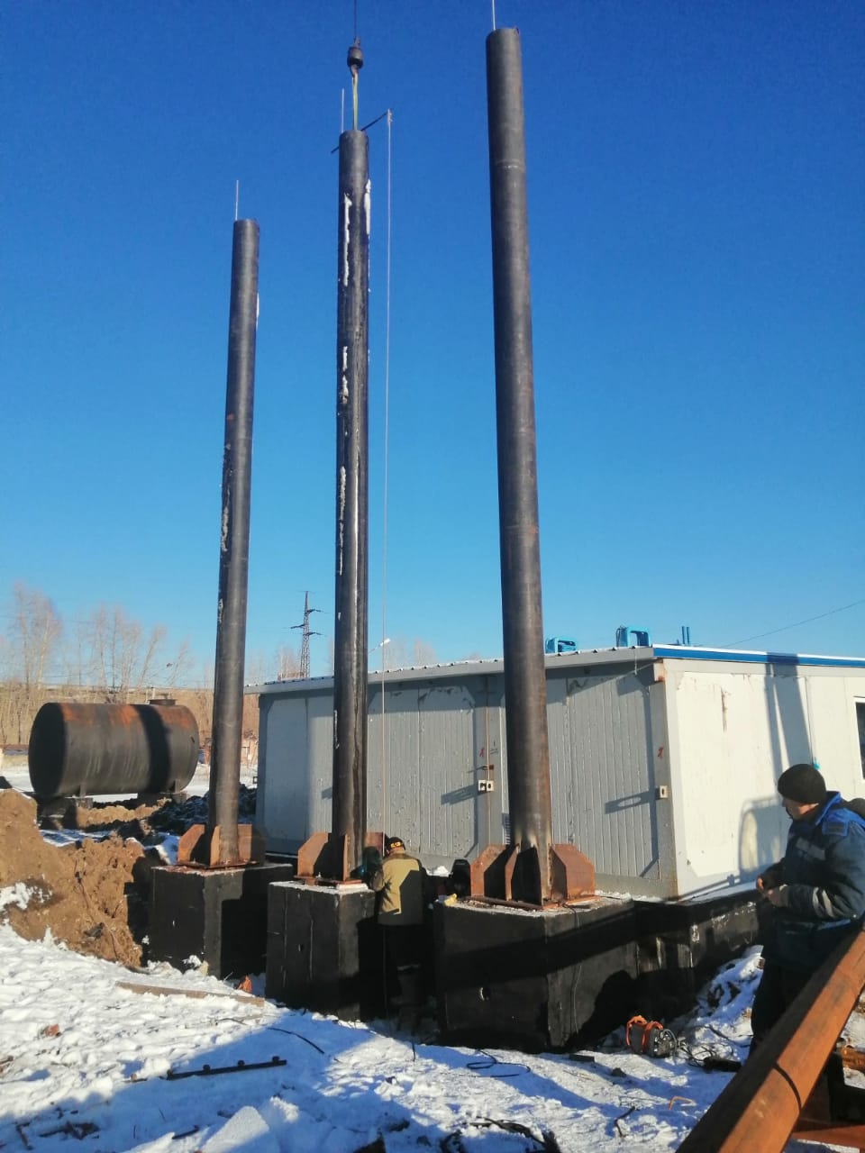
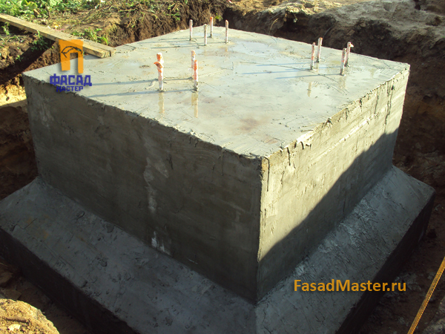
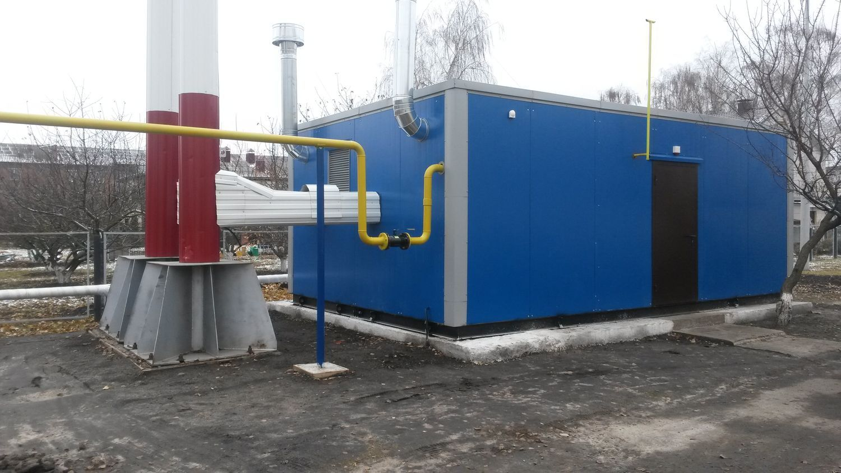
Для дымовой трубы котельной сооружается отдельный монолитный фундамент, причем важно точное совпадение уровней обоих фундаментов.

Slide 10
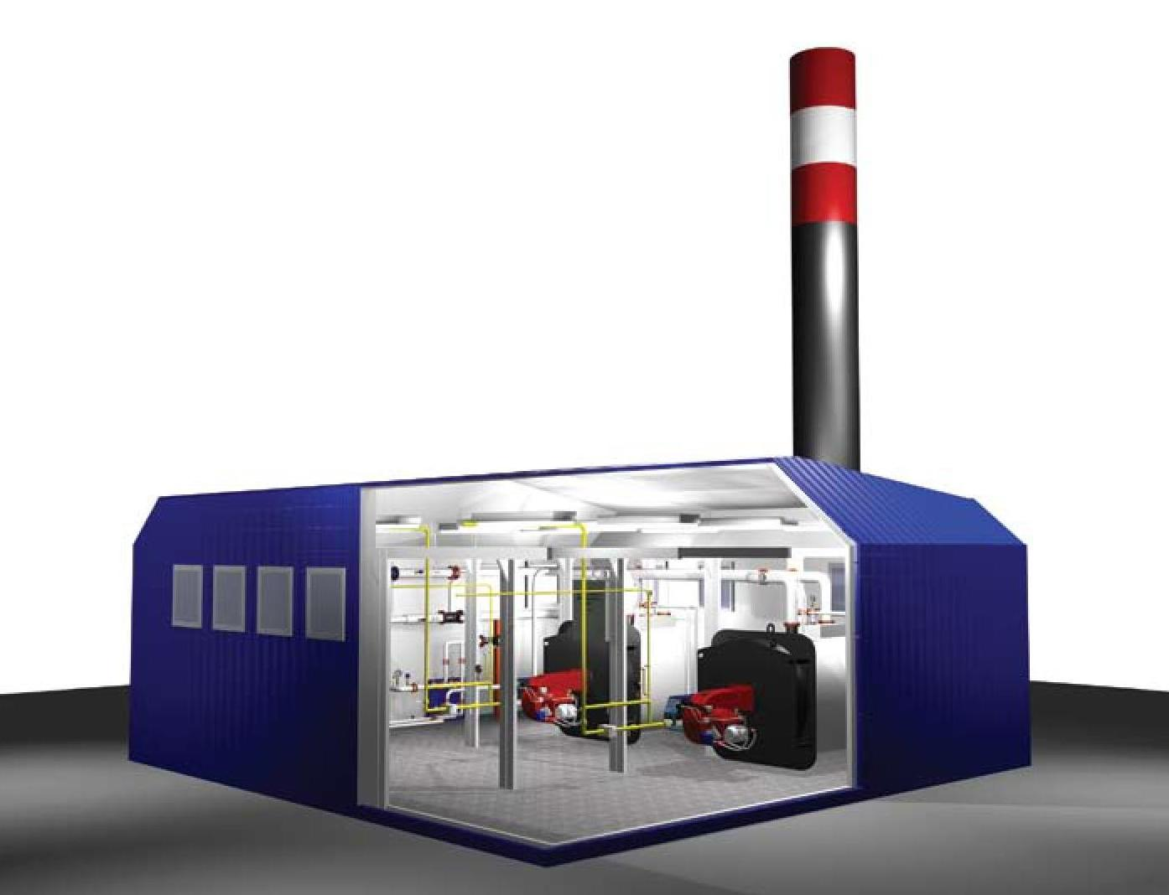
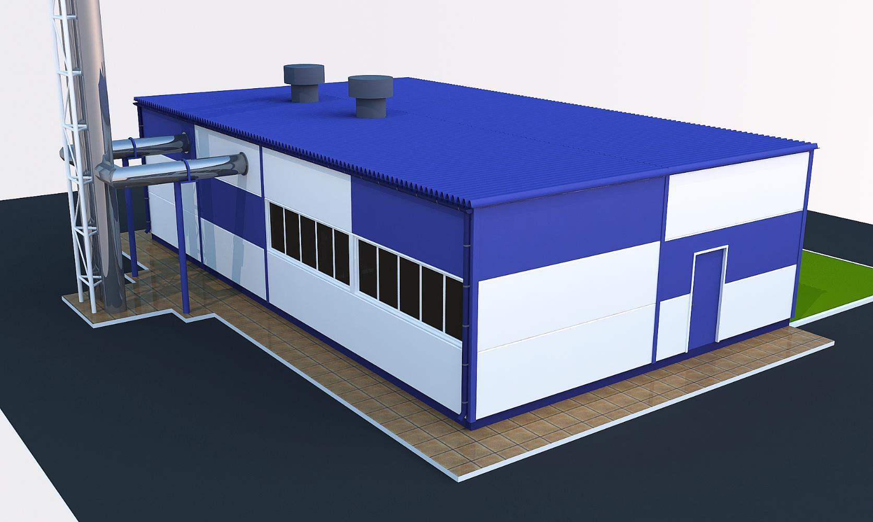
Блочно-модульные автоматизированные котельные выполнены в виде утепленного цельнометаллического корпуса

Slide 11
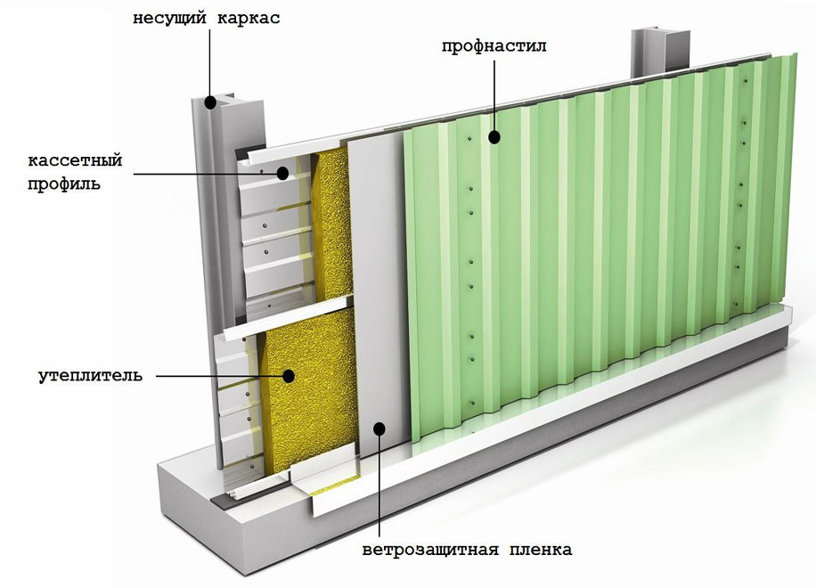
Внешнюю обшивку выполняют из легких и эффективных в плане теплоизоляции материалов. В основном используются сэндвич-панели, которые способны выдерживать значительные ветровые нагрузки. Для каркаса используются замкнутые квадратные трубы, которые обладают высокой жесткостью. утеплителем служат негорючие минераловатные плиты на базальтовой основе либо панели с применением пенополистирола. Толщина утеплителя в панелях обычно находится в диапазоне 80 – 150 мм.

Slide 12
Блочно-модульные котельные в соответствии с СП 89.13330.2012 классифицируются по следующим признакам:
а)по назначению:
на отопительные – для обеспечения теплом систем отопления, вентиляции;
на отопительно-производственные – для обеспечения теплом систем отопления, вентиляции и для технологического теплоснабжения;
на производственные – для технологического теплоснабжения;
б)по надёжности отпуска тепла потребителям относятся:
к первой категории – котельные, являющиеся единственным источником тепла системы теплоснабжения и обеспечивающие потребителей первой категории;
ко второй категории – остальные котельные.

Slide 13
Блочно-модульные котельные в зависимости от типа используемого топлива бывают:
Газовые. Работают на природном газе, подключаются к магистральному источнику, но не требуют постоянного наблюдения за работой или регулярной закладки топлива. Модульные газовые котельные очень экономичны в связи с низкой себестоимостью топлива.
Жидкотопливные. В качестве топлива используется мазут, дизельное топливо, нефть, масло. Наиболее часто используются модульные дизельные котельные, если главным приоритетом является мобильность.
Твердотопливные. Для работы используют уголь, торф, древесные материалы. Угольные мини-системы являются основным конкурентом газовых, они не зависят от магистральных коммуникаций.
Комбинированные. Позволяют использовать для работы несколько видов топлива, например, угольные установки могут работать на дизеле или газовые, при отключении от системы снабжения, на солярке.

Slide 14
По типу теплоносителя блочно-модульные котельные могут быть:
Паровые. В такой котельной теплоносителем является пар, который используется преимущественно для обеспечения производственных процессов на промышленных предприятиях.
Водогрейные. Этот вид котельных предназначен для отопления и горячего водоснабжения жилых зданий, промышленных и коммунальных объектов. Теплоносителем является вода, нагреваемая до +95 +115 °С.
Комбинированные. В таких котельных размещаются как паровые, так и водогрейные котлы. Горячая вода используется для покрытия нагрузки на горячее водоснабжение, отопление и вентиляцию, а пар поступает для обеспечения технологических нужд предприятия.
На диатермическом масле. В этой котельной в качестве теплоносителя используются органические высокотемпературные жидкости, температура которых может достигать +300 °С.

Slide 15
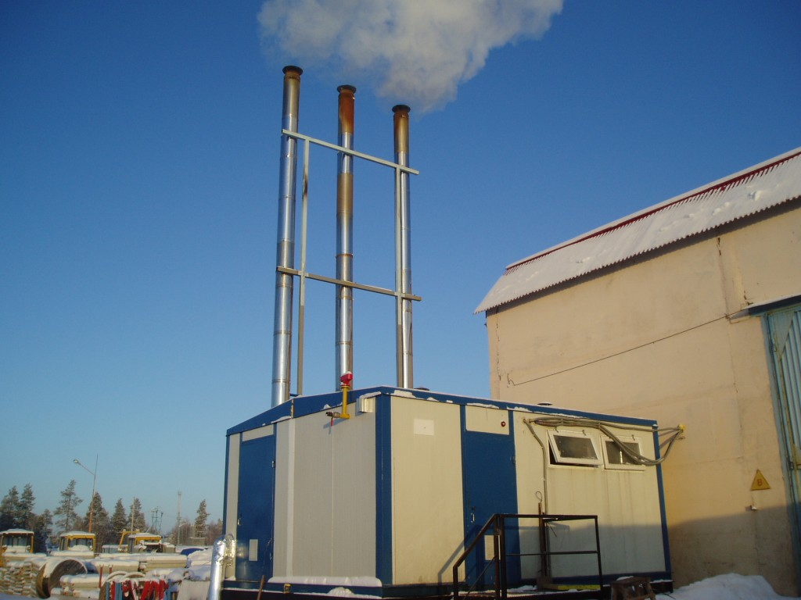
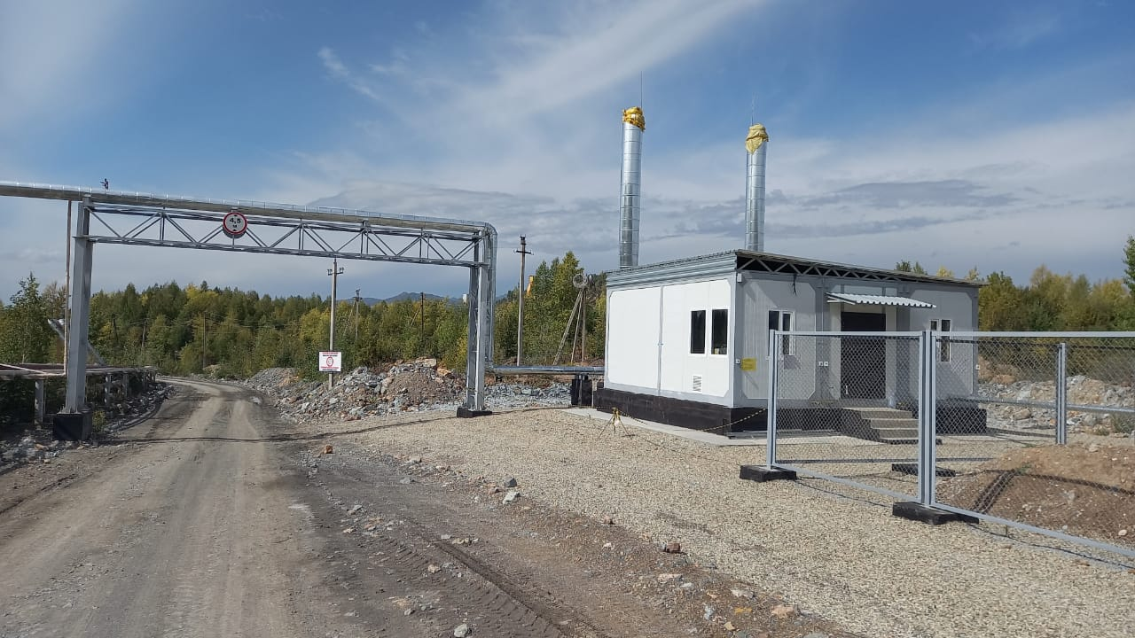
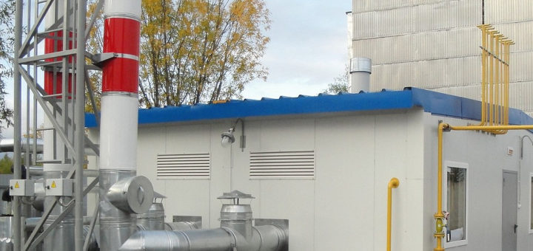
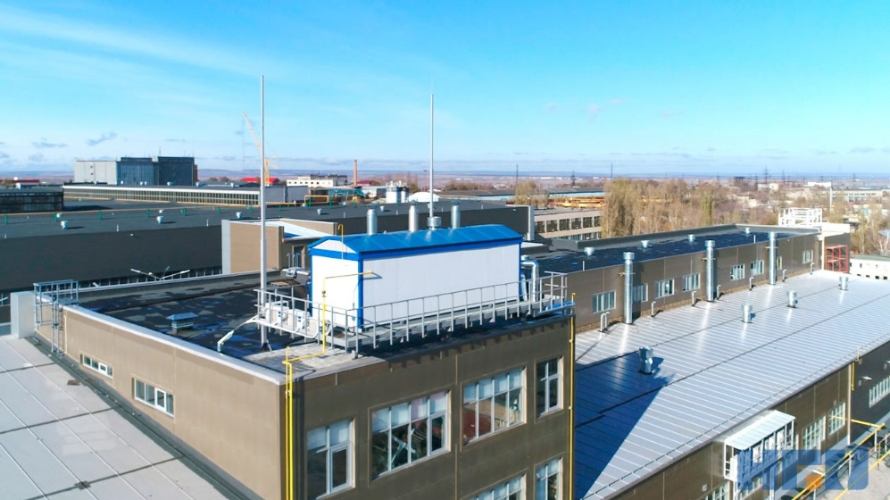
В зависимости от места размещения блочно-модульные котельные могут быть:
отдельностоящими,
пристроенными,
встроенными,
крышными,
подвальными.

Slide 16
Принцип действия:
Довольно прост, несмотря на сложную многоэлементную конструкцию. Так, по мере того, как расходуется топливо, предварительно залитая в котлы вода начинает нагреваться. Это происходит до определенного момента, пока не будет достигнуто заданное значение температуры. После это блочно-модульные передвижные котельные отправляют воду к потребителю по трубопроводу. Далее жидкость, отдав большую часть тепла, возвращается в систему, и процесс повторяется: топливо сжигается, вода нагревается и передается далее. Если рассматривать блочно-модульные автоматизированные котельные, среди функций которой – выработка пара, то подогрев жидкости происходит в данном случае до момента, пока она не перейдет в парообразное состояние. И только после этого полученный горячий пар отправляется к потребителю – на производство.

Slide 17
Конструкция и состав оборудования блочно-модульной котельной. Система работы.
В блочно-модульной котельной устанавливаются котлы, горелки, емкости и топочные устройства ведущих отечественных и европейских производителей для обеспечения надежности и качества.
Подготовка исходной воды для питания котлов осуществляется с помощью химводоочистки (ХВО), которая включает в себя фильтра механической очистки воды, установки умягчения и обезжелезивания воды. В паровых котельных также используется система атмосферного деаэрирования.
Для обеспечения бесперебойной работы блочной котельной, при кратковременных перебоях в подаче исходной воды, установлен бак-аккумулятор (запаса исходной воды). Из бака-аккумулятора исходная вода подается на ХВО.
Насосная группа так же представлена оборудованием ведущих производителей: снабжение котельной исходной водой, питание деаэрированной водой парового котла, циркуляция теплоносителя в сетевом контуре - отопление и вентиляция, насосы подпитки.
В котельных устанавливаются коммерческие узлы учета электроэнергии, газа, холодной и горячей воды, вырабатываемого тепла.

Slide 18
Автоматика котлов и общекотельная автоматика обеспечивают:
прекращение подачи топлива при аварийных режимах (повышение или понижение давления газа перед горелкой, понижение давлении воздуха перед горелкой, погасание факела в топке, отключение электроэнергии и др.)
равномерную работу котлов
пуск и остановку котельной
регулировку подачи топлива, в зависимости от имеющейся нагрузки
включение резервного насоса при аварии основного, фиксирование всех аварийных ситуаций и выдачу световой и звуковой сигнализации.

Slide 19
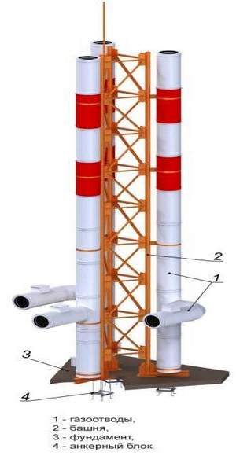
В блочно-модульной котельной, как того требует нормативно-техническая документация, установлены все необходимые узлы учета - природный газ, исходная вода, отпущенный теплоноситель, электроэнергия.
Отвод дымовых газов из котлов осуществляется через теплоизолированные (фольгированной минватой) газоходы в отдельно стоящую утепленную дымовую трубу из нержавеющей стали, типа – сэндвич. Котельные комплектуются дымовыми трубами, количество и типоразмер которых определяется техническими характеристиками котлоагрегатов.

Slide 20
Достоинства и преимущества блочно-модульных котельных установок
– высокий уровень технологической оснащенности, обеспечивающий безаварийное использование котельных в любых природных условиях;
– уменьшение себестоимости вырабатываемой тепловой энергии за счет сокращения затрат на использование теплотрасс, снижения потерь теплоносителей и тепла при доставке к потребителю;
– отсутствие затрат на капитальное строительство (блочно-модульная котельная установка – это не объект недвижимости, а оборудование);
– короткие сроки производства, транспортировки, сборочных, пусконаладочных работ и сдачи объекта;
– высокое качество готовой установки за счет сборки оборудования в производственных заводских условиях, а не в условиях стройплощадки;
– возможность эксплуатации котельной установки на других объектах за счет простоты демонтажа блок-модулей, а также удобство перевозки транспортом.

Slide 21
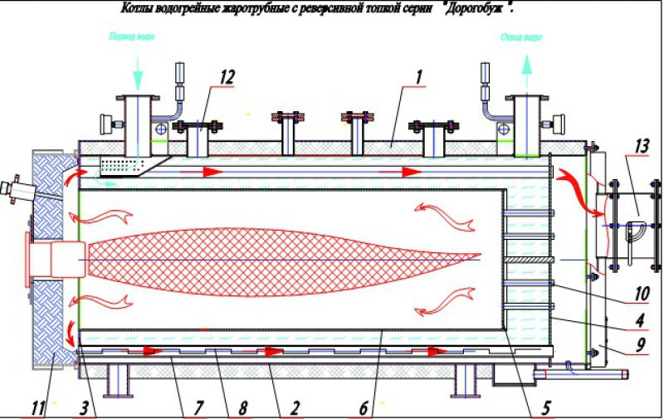
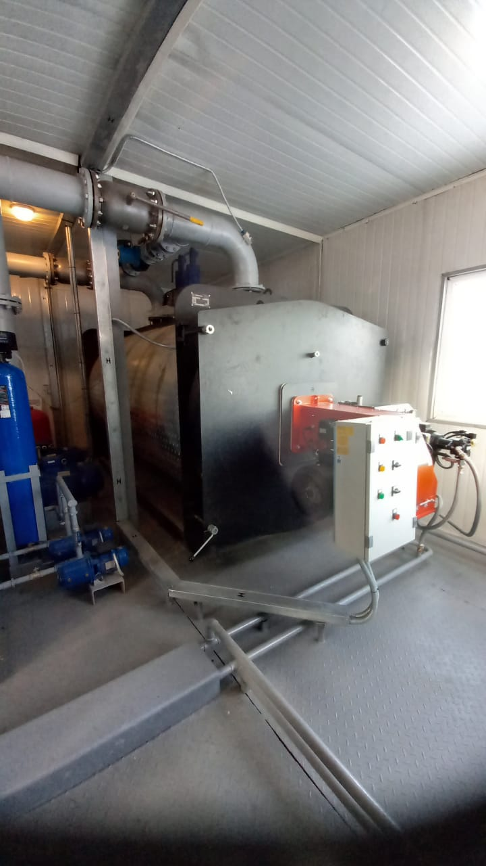
Котельная является тепловым центром заводской сборки, готовым по­сле ее установки и монтажа с подключением к топливу, электроэнергии, теп­ловым сетям, водопроводу и канализации, обеспечивать в автоматическом режиме теплом потребителей.
В зависимости от комплектации котельная может работать на следую­щих видах топлива:
природный газ;
жидкое топливо (печное, керосин, дизельное, нефть).
Допускается перевозка блоков - контейнеров специальным автомобильным, водным и санно­тракторным транспортом.

Slide 22
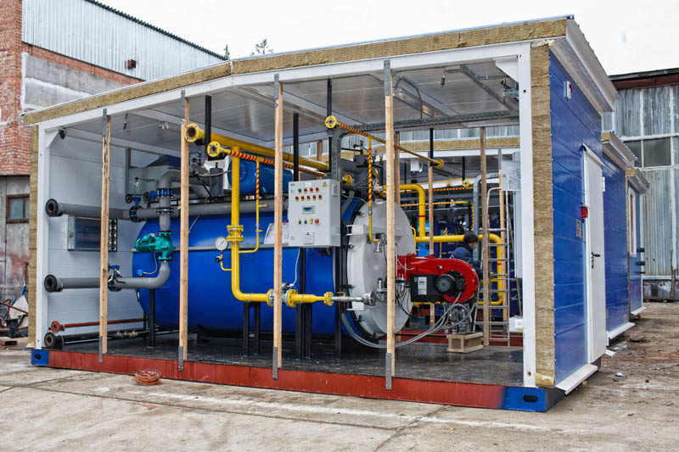
Все паропроводы котельной покрыты теплоизоляционным материалом. Газорегуляторная установка предлагается на основе оборудования отечественного и импортного производства. Все основные узлы котельной снабжены собственной автоматикой. Также имеется общая автоматика работы всего оборудования в целом.
Степень автоматизации блочно-модульной котельной предполагает сведение до минимума обслуживающий персонал и передачу информации на диспетчерский пункт.

Slide 23
Котельная имеет степень огнестойкости III согласно СНиП 21-01-97 «Пожарная безопасность зданий и сооружений», категорию Г по взрывопо­жарной и пожарной опасности согласно НПБ 105-03 «Определение катего­рии помещений и зданий по взрывопожарной и пожарной опасности». Согласно нормам пожарной безопасности НПБ 110-03 котельная не подлежит оборудованию системой автоматического пожаротушения, так как не входит в «Перечень зданий, сооружений, помещений и оборудования, подлежащих защите автоматическими установками пожаротушения и автоматической пожарной сигнализацией». Монтаж и эксплуатация возможны в районах с расчетной температурой наружного воздуха до минус 60 ⁰С, сейсмичностью до 9 баллов включительно по шкале МSК-64 (II ветровой, IV снеговой рай­оны).
Котельная предназначена для работы без постоянного присутствия обслуживающего персонала.

Slide 24
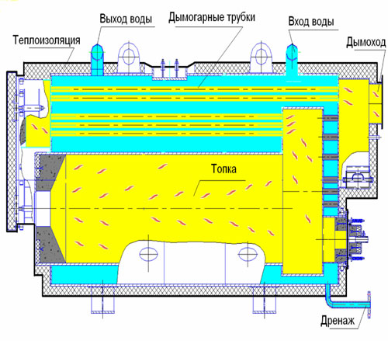
2. Тип котлов
2. Тип котлов
Наименование показателя | Значение показателя
1. Количество котлов, шт. | 2
2. Тип котлов | КВ-ГМ-2,0-95/115

Slide 25
Конструкция котельной
Котельная состоит из сдвоенного утепленного контейнера, внутри ко­торого установлены жаротрубные водогрейные котлы с газомазутными горелками (в зависимости от заказа), топливными насосами, а также газо­проводы с необходимым оснащением. Там же установлены все насосы, трубопроводы, устройства для обработки воды, предохранительные устройства, система КИПиА, система вентиляции, состоящая из приточных жалюзийных решеток и вытяжных вентиляторов, силовой щит и освещение.
Каждый контейнер котельной является каркасной конструкцией, об­шитой внутри оцинкованными листами. Между каркасом и обшивкой проложена тепловая изоляция из минераловатных матов. Снаружи контейнер обшит профильными листами.
Каждый котел оснащен газоходом, который соединяется с индивидуальной дымовой трубой, смонтированной на основной опорной конструкции. Высота каждой дымовой трубы 16 метров от уровня установки блока, диаметр устья дымовой трубы 325 мм. Дымовые трубы, состоят из двух час­тей, собирающихся на месте монтажа.

Slide 26
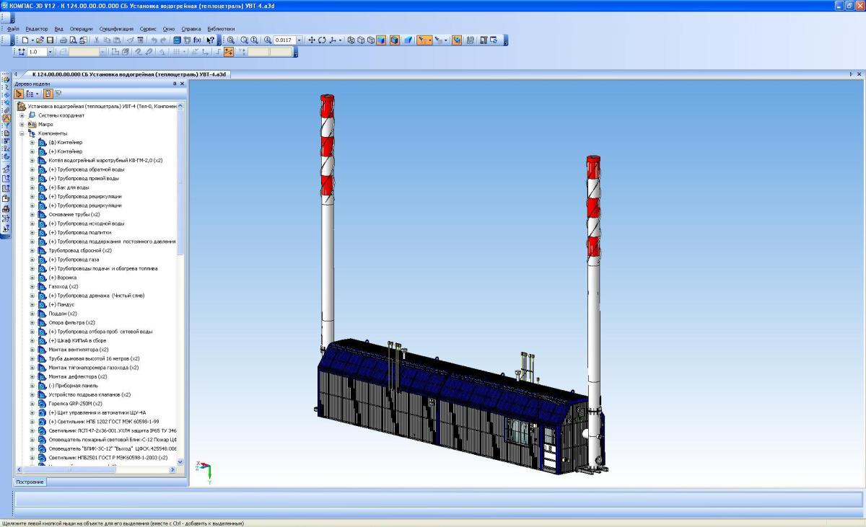
Контейнер

Slide 27
Принципиальная тепловая схема котельной
В котельной предусмотрено использование двух жаротрубных водогрейных котлов, оснащенных горелочными устройствами, предназначенными для сжигания жидкого или газообразного топлива.
Для работы котлов и вспомогательного оборудования, в котельной смонтированы сетевые и технологические трубопроводы с соответствующим оборудованием.
Вода из производственного водопровода исходной воды проходит через фильтр - грязеуловитель и направляется в систему водоподготовки. При поступлении исходной воды с низким давлением, для поддер­жания давления, необходимого для нормальной работы установки обработки докотловой воды, имеется насос исходной (холодной) воды с обратным клапаном и запорной арматурой. Ус­тановка обработки докотловой воды непрерывного действия включает в себя: установку для удаления растворенного в воде железа колонна №1, колонна №2, умягчающую установку натрий-катионирования, насос-дозатор ввода реагентов.

Slide 28
Трубопровод газа

Slide 29
После установки обработки докотловой воды вода с необходимыми показателями поступает в демпферный бак, из которого идет на всас подпиточных насосов. Подпиточные насосы, с обратными клапанами и арматурой служат для восполнения утечек в обратном трубопроводе теплосети и обеспечения постоянного давления перед сетевыми насосами. Для предотвращения заноса трубопроводов установки и трубной системы котлов механическими (грязевыми) отложениями предусмотрена установка фильтра (грязеуловителя) сетевой воды.
Котельная оснащена двумя сетевыми насосами, один из которых является резервным. Насосы имеют запорную арматуру, а также обратные клапаны, исключающие попадание воды из области высокого в область низкого давле­ния. После насосов вода поступает в общий трубопровод и далее к котлам. Нагретая в котлах вода поступает в тепловую сеть на нужды отопления, вен­тиляции и горячего водоснабжения.

Slide 30
Трубопровод обратной воды

Slide 31
Для обеспечения температуры сетевой воды на входе в котлы не ниже 70°С, на каждом котле предусмотрена линия рециркуляции сетевой воды из прямой в обратную при помощи рециркуляционных насосов с обратными клапанами и арматурой.
Для работы на жидком топливе в котельной смонтирован топливный центр для подачи жидкого топлива по технологическим трубопроводам и к горелкам котлов от топливного бака. Учет расхода жидкого топлива фиксируют счетчики. Для работы на природном газе в котельной смонтирован трубопровод газа. Для учета расхода газа на трубопроводе установлены счетчики газа (коммерческий учет, по котловой, технологический учет). Для организации коммерческого учета отпускаемой тепло энергии в котельной установлены приборы учета (расходомеры; датчики давления; датчики температуры) с фиксацией показаний, сохранением в памяти и возможностью передачи их для распечатки на принтере.

Slide 33
Автоматическое регулирование
Каждый котел оснащен горелкой с системой управления, поставляемой комплектно с горелкой. Система управления обеспечивает розжиг горелки по заданному алгоритму, выход на заданный режим работы и в дальнейшем автоматическое поддержание температуры горячей воды на выходе из котла на заданном уровне путем изменения положения заслонок на газопроводе и воздухопроводе к горелке по сигналу датчика температуры воды на выходе из котла. Аналогично работает горелка и на жидком топливе, переключая клапана на подаче топлива к форсункам и изменяя положение заслонки на подаче воздуха. Требуемая температура воды на выходе из котла задается вручную на электронном регуляторе горелки.
Для подпитки обратной сети предназначена система автоматической подпитки, которая добавляет воду из демпферного бака. Система подпитки в автоматическом режиме работает следующим образом: при падении давления обратной сетевой воды ниже заданного значения срабатывает прессостат и через промежуточные реле включает рабочий подпиточный насос. При не включении рабочего насоса автоматически включается резервный насос. Работа насоса продолжается до тех пор, пока давление в обратной сети не повысится до заданного значения.
Возможно ручное управление насосами с помощью переключателей на щите управления.
Предусматривается также автоматическое регулирование температуры горячей воды для отопления на выходе из котельной, в зависимости от температуры наружного воздуха.
Насосы рециркуляции в автоматическом режиме включаются при температуре сетевой воды перед котлами ниже 70 ⁰С. При повышении температуры более 70 ⁰С насосы отключаются.

Slide 34
Работа котельной
Котельная полностью автоматизирована. Работа котлов, их автоматический запуск и остановка производятся в соответствии с уставками термостатов управления горелками. В зависимости от гидравлических характеристик тепловой сети и требуемых параметров теплоносителя, обслуживающим персоналом котельной должен быть выбран соответствующий сети температурный график. Параметры теплоносителя, вид графика, угол его наклона, смещение и т.д. задаются путем программирования регулятора Danfoss типа ECL Comfort.
Сетевые насосы, насосы рециркуляции, подпиточные насосы и насос исходной воды работают в автоматическом режиме.
Насос-дозатор реагентов имеет два режима работы:
с постоянной подачей реагента;
по количеству исходной воды, применяемой для подпитки сети.
В котельной принято качественное регулирование отпуска тепла потребителям, с регулированием температуры прямой сетевой воды в зависимости от температуры наружного воздуха, путем подмешивания части обратной сетевой воды в прямую

